Slide 1
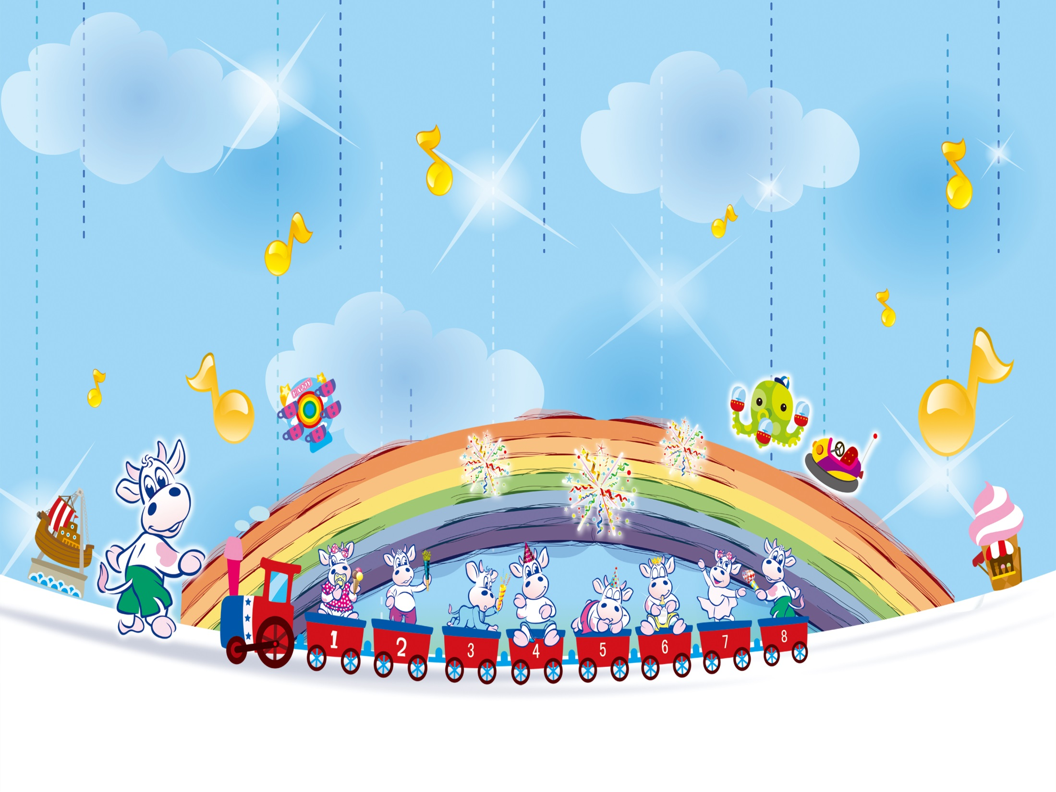
Муниципальное бюджетное дошкольное образовательное учреждение – детский сад № 176 Кружок «Игралочка»
Составитель: Светлана Дмитриевна Соколова

Slide 2
Цель программы:
Повышение уровня познавательных, интеллектуальных и творческих способностей детей среднего дошкольного возраста через развивающие игры.
Задачи:
- Формировать умения обдумывать и планировать свои действия, осуществлять решение в соответствии с заданными правилами, проверять результат своих действий.
- Формировать представление о математических понятиях: углубление представлений о множестве, числе, величине, форме, пространстве и времени.
- Развивать речь, уметь обосновывать свои высказывания.
- Воспитывать навыки согласовывать свои действия с действиями сверстников и взрослого.
Принципы построения занятий.
Системность.
Учёт возрастных особенностей детей.
Поэтапное использование игр.
Принцип постепенного и постоянного усложнения материала

Slide 3
Формы организации детской деятельности на кружке. 1. Логико-математические игры. 2. Интегрированные игровые занятия. 3. Совместная деятельность педагога и детей. 4. Самостоятельная игровая деятельность.
Ожидаемый результат:
Дети научатся обдумывать и планировать свои действия, осуществлять решение в соответствии с заданными правилами, проверять результат своих действий, аргументировать свои высказывания, строить простейшие умозаключения.
Появятся навыки взаимодействия друг с другом, дети научатся согласовывать свои действия с действиями сверстников и взрослого.
Расширится представление о математических понятиях: о множестве, числе, величине, форме, пространстве и времени, математической терминологии.

Slide 4
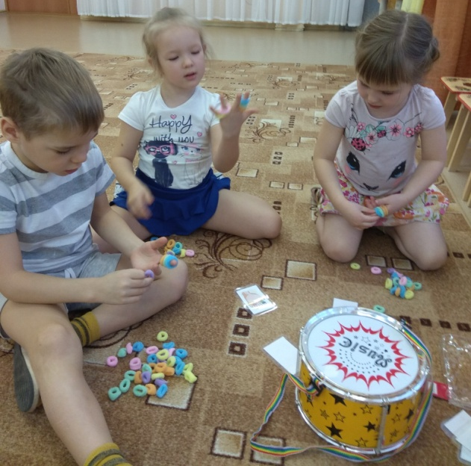
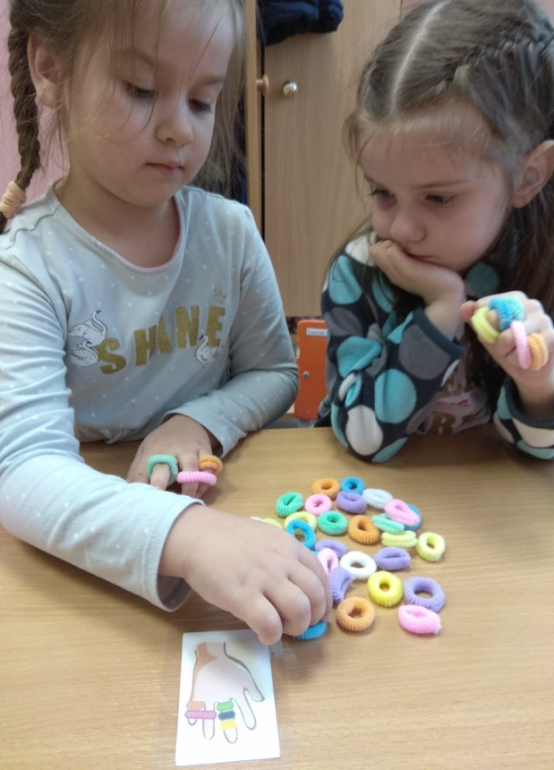
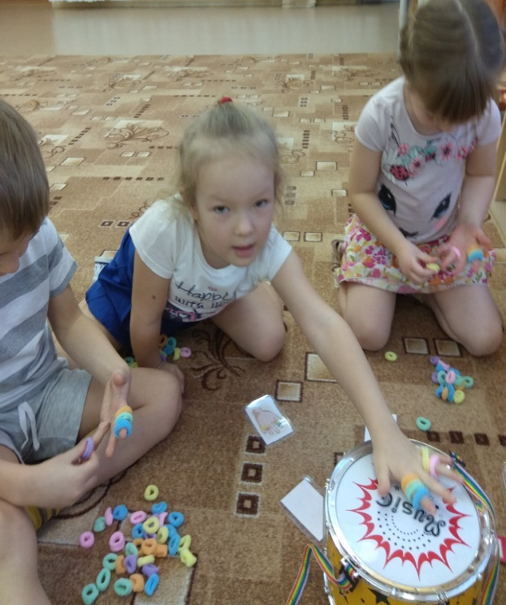
Игра «Волшебные резиночки»

Slide 5
Цветные счетные палочки Кюизенера

Slide 6
Волшебные Гонзики

Slide 7
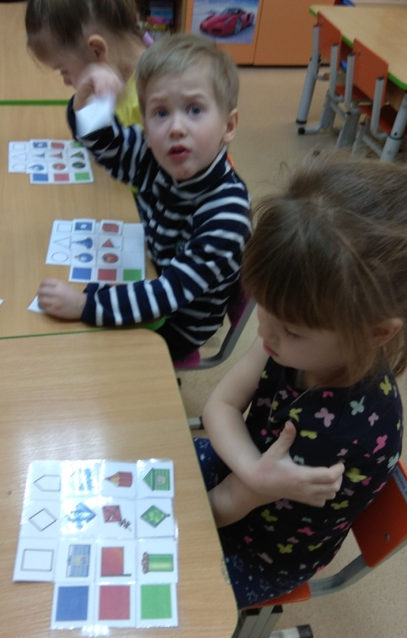
Дидактическая игра «Адрес»

Slide 8
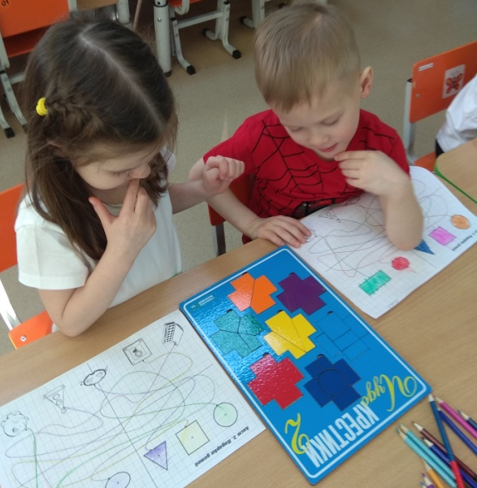
Игры Воскобовича

Slide 9
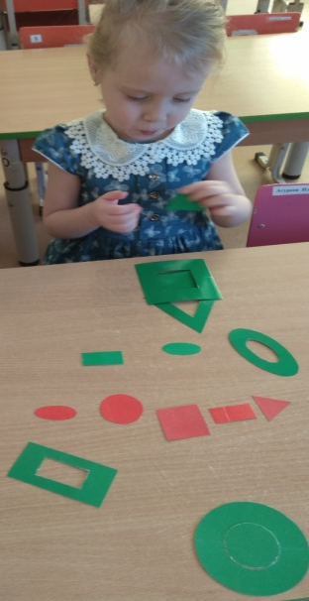
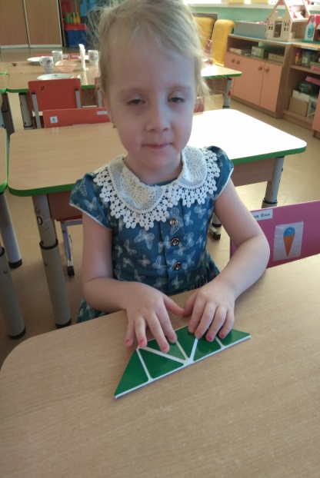
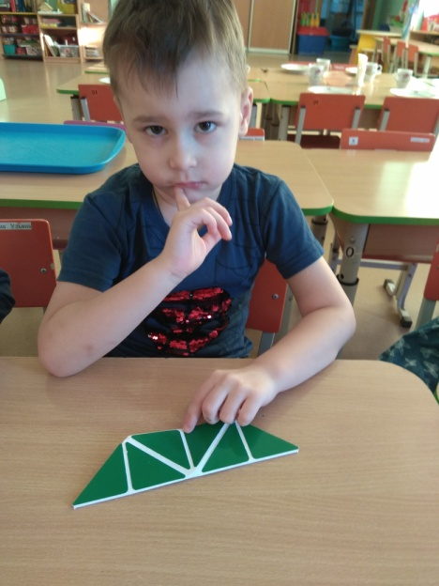
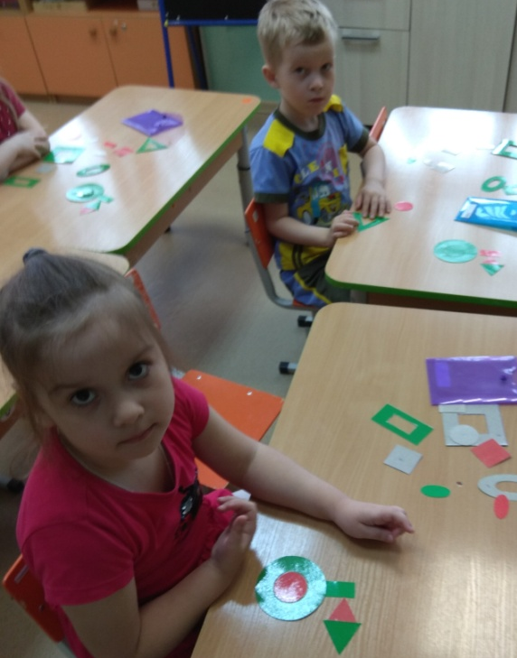
Игры Воскобовича

Slide 10
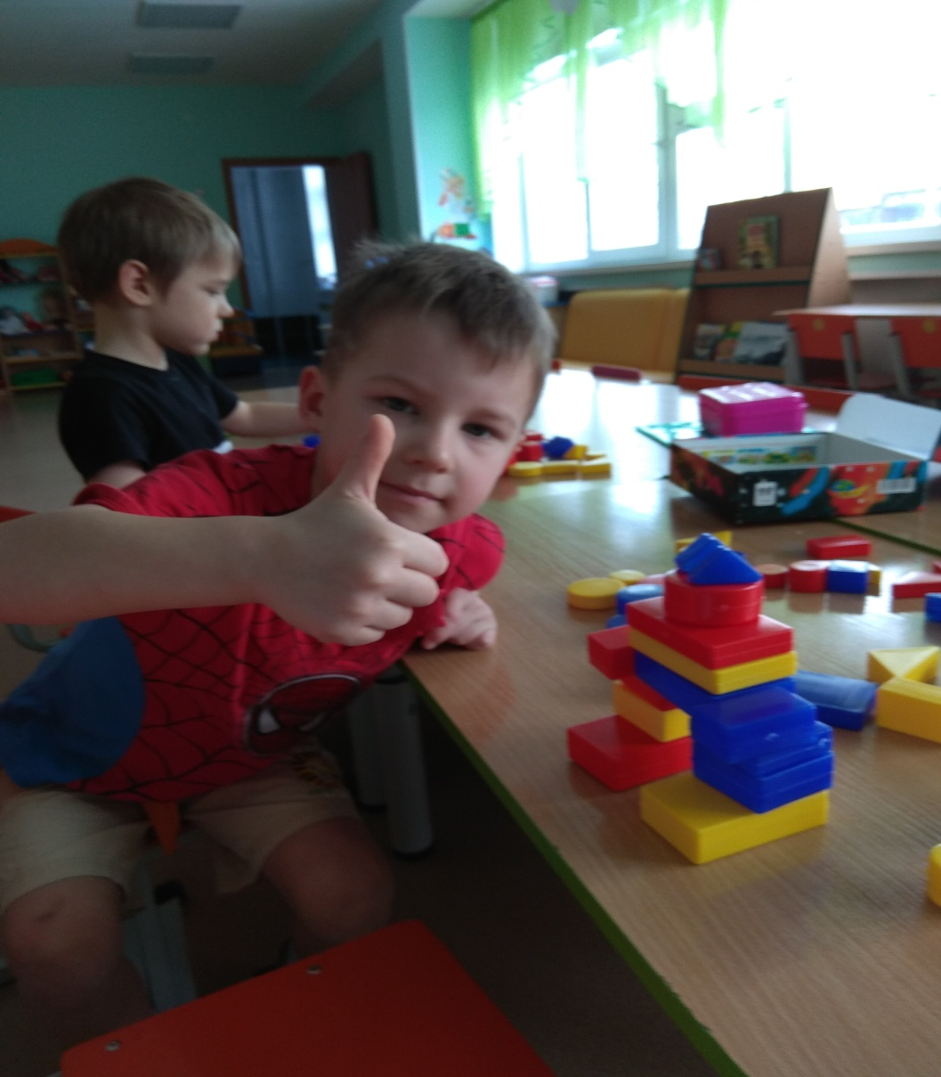
Блоки «Дьенеша»

Slide 11
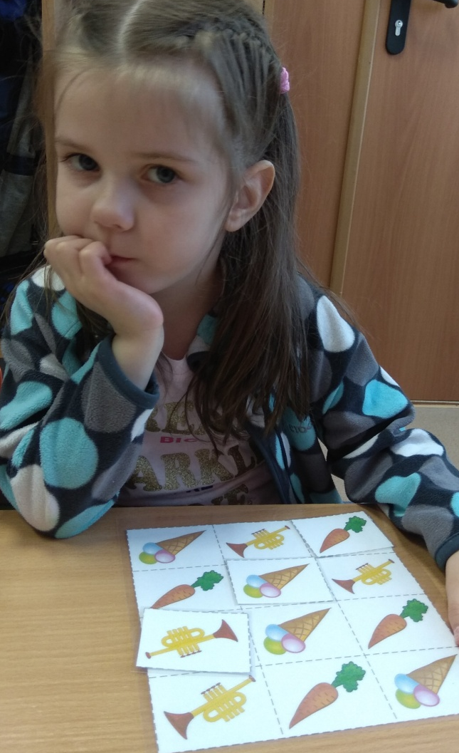
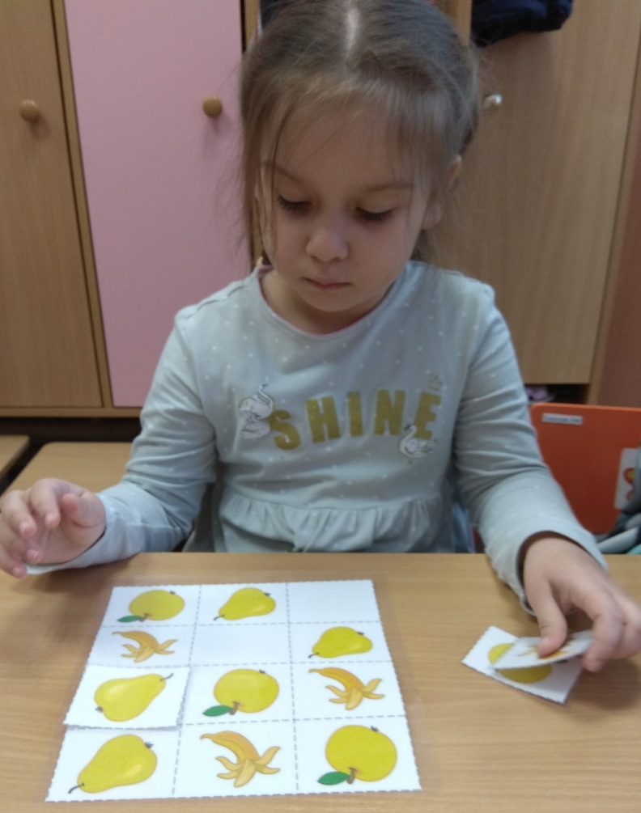
Продолжи ряд

Slide 12
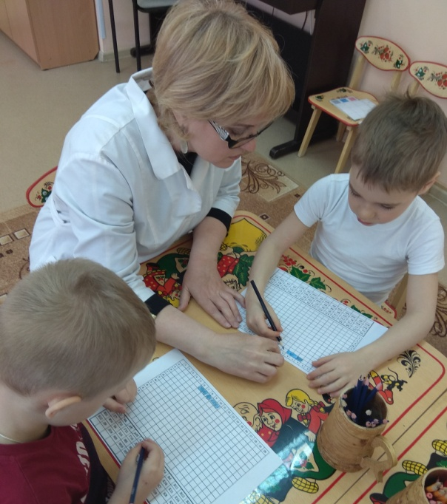
Графический диктант

Slide 13
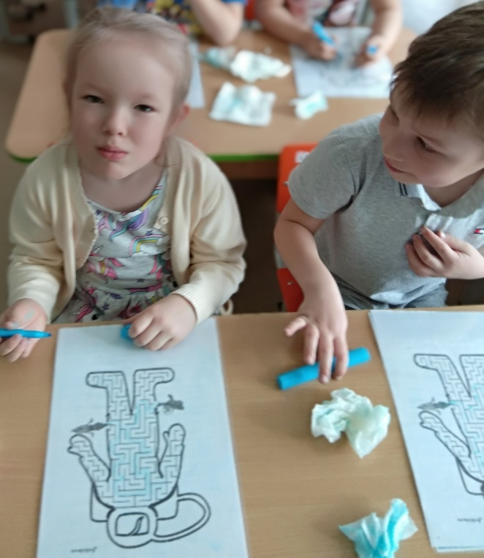
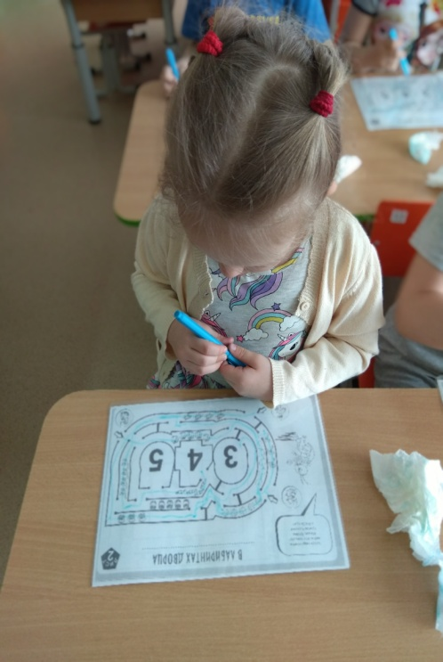
Лабиринты

Slide 14
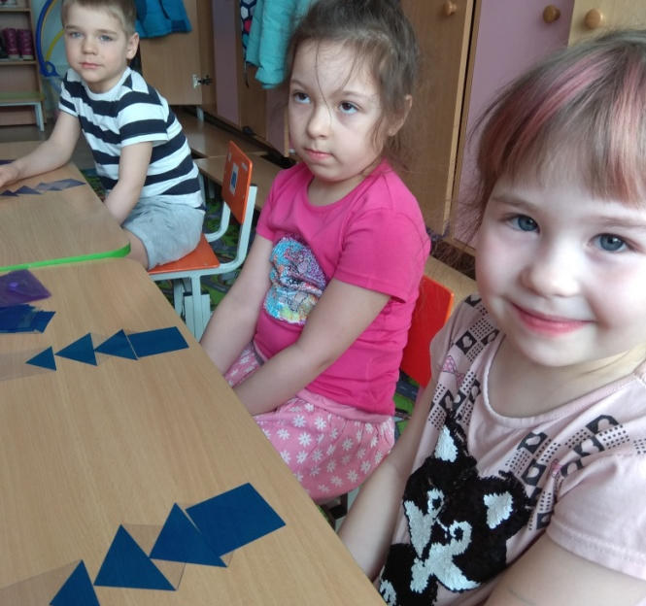
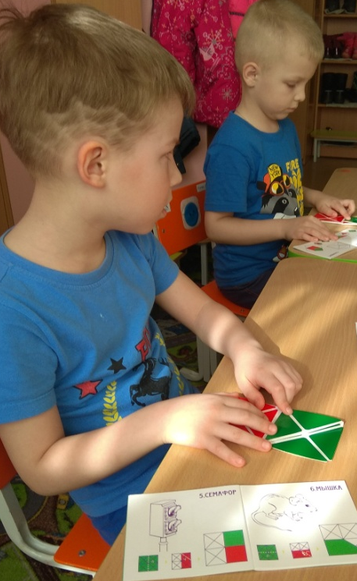
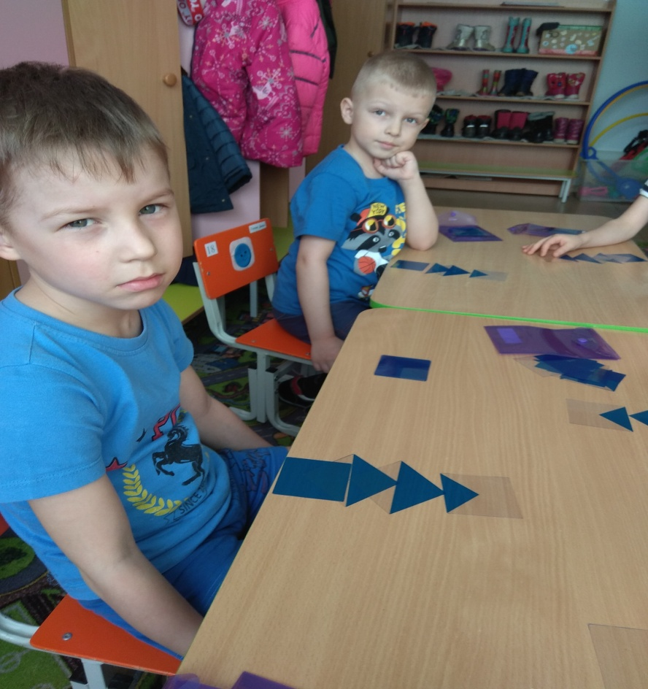
Игры Воскобовича

Slide 15
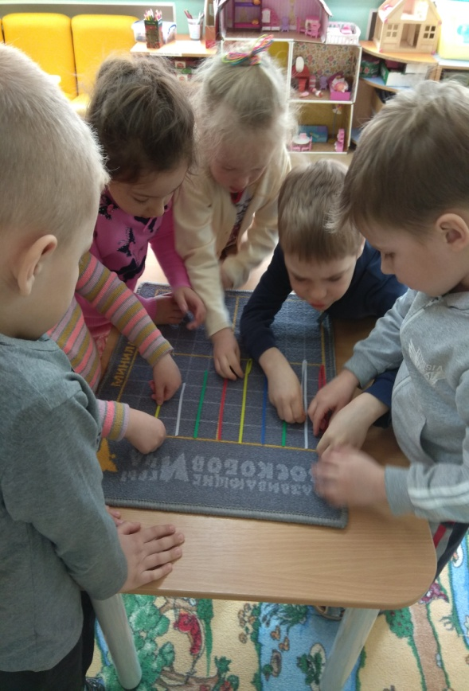
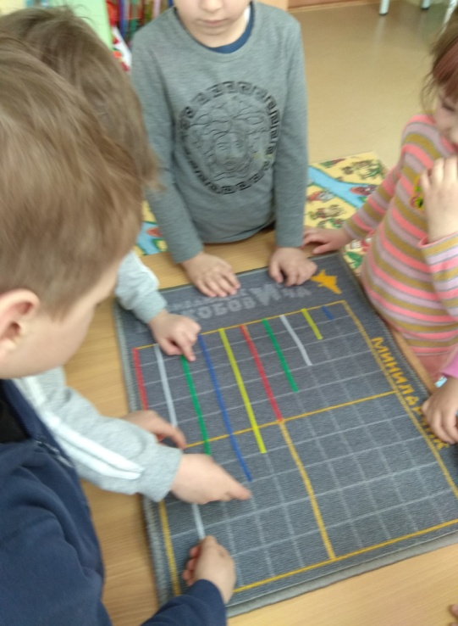
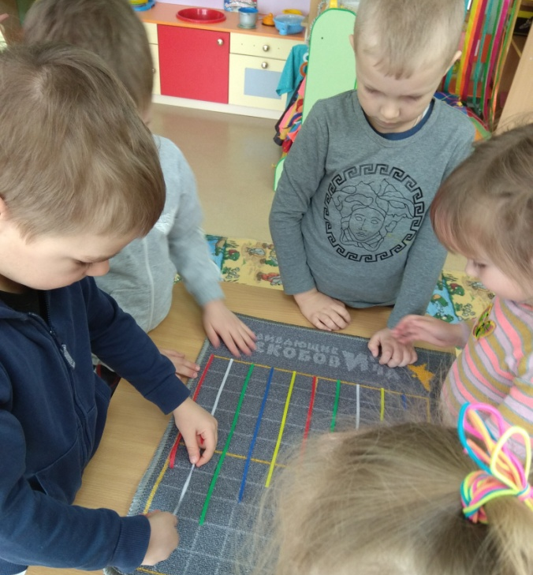
Игры Воскобовича

Slide 16
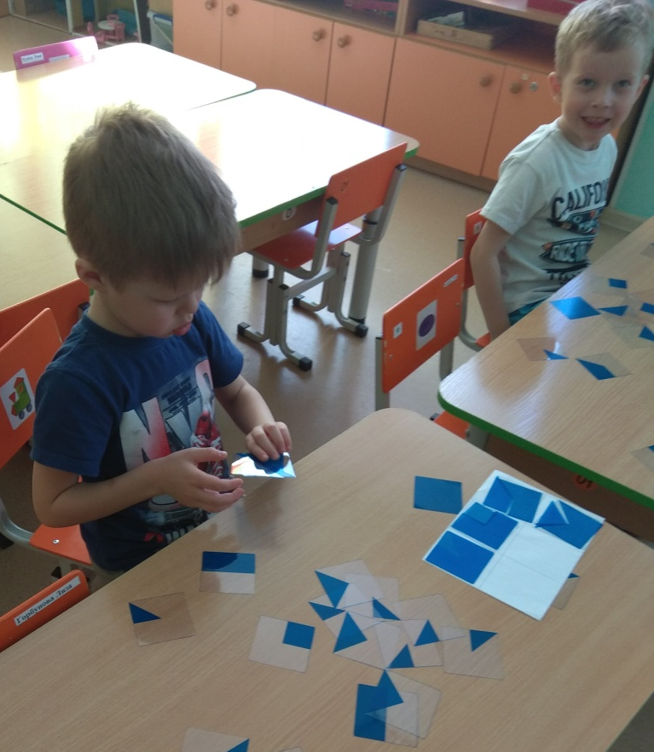
Игры Воскобовича

